Slide 1


Slide 2

Introducción a IMUMI
El Instituto para las Mujeres en la Migración, AC (IMUMI) es una organización de la sociedad civil que promueve los derechos de las mujeres en la migración dentro del contexto mexicano, ya sea que vivan en las comunidades de origen, estén en tránsito a través del territorio mexicano, o bien residan en México o en los Estados Unidos.
¿Qué hacemos?
  Áreas de: Pólitica Pública, Comunicaciones, Apoyo a Familias Transnacionales
  Clínica Jurídica
    Derecho EUA, Derecho Migratorio Mexicano, Derecho familiar Mexicano, Derecho de Niñez
    188 casos en 2016
Notes:
MARGARITA

Slide 3
Área de Derecho EUA en IMUMI
Visas Humanitarias/Familiares
  Visas U, Peticiones VAWA, Visa Familiar, Permiso Especial Humanitario (Humanitarian Parole)
Derecho a Identidad
  Apoyo con actas de nacimiento estadunidenses
    Correcciones, Apostillas, Registro de doble nacionalidad
Asesoría
  Apoyo con reunificación familiar para víctimas de trata en los EUA
  Localizar a familiares en los EUA, consulta general
  Colaboración con otras áreas legales en IMUMI
Notes:
MARGARITA

Slide 4
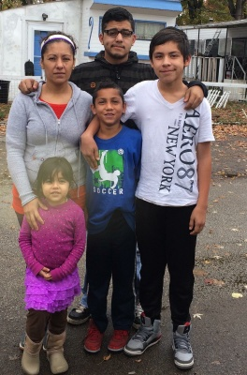
Apoyo para Migrantes Retornados
Nuestra visión en IMUMI:
¿Donde quieren vivir las mujeres (víctimas de trata, violencia domestica, delitos) con sus familias?
Familias transnacionales tienen el derecho de establecerse y vivir en el país que ofrece las mejores oportunidades
Notes:
MARGARITA

Slide 5
Datos Generales
Hay ~11 milliones de personas indocumentadas en los Estados Unidos (5 milliones Mexicanos)
Más que 5 milliones de niños ciudadanos EUA tienen por lo menos un padre indocumentado
Entre 2009 y 2015, 2.5 milliones de personas fueron deportados de EUA
Casi 600,000 niños y niñas nacidos en EUA viven en México
Notes:
MARGARITA

Slide 6
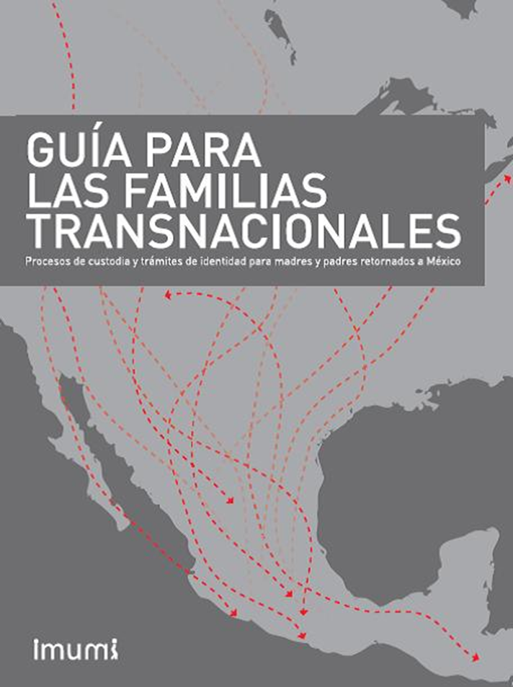
Apoyo y Reintigración a Víctimas de Trata
Unidad familiar
  Atención legal transnacional
    Visas humanitarias
    Grupo de Trabajo en Tucson, Arizona
    Juicios de custodia en Mexico
    Guía para las Familias Transnacionales:
    http://imumi.org/attachments/2014/guia-familias-trasnacionales.pdf
Derecho a identidad/doble nacionalidad y acceso a educación
  Requisito de apostilla y acuerdo entre NAPHSIS y RENAPO
  Apoyo con acceso a documentos de identidad en los EUA
Atención psicosocial
  Instituto Latinoamericano de Estudios de la Familia (ILEF)
Notes:
MARGARITA

Slide 7
Apoyo y Reintigración a Víctimas de Trata
Trabajamos con:
  Gobierno Mexicano
    SRE, DIF, Consulados, Cortes familiares, Centros de Atención a Migrante, INM
  Gobierno EUA
    Embajada y Consulados, Cortes familiares, CPS/trabajadoras sociales, ICE
  Sociedad Civil Mexicana
  Sociedad Civil EUA
Notes:
MARGARITA

Slide 8
Apoyo y Reintigración a Víctimas de Trata
¡Muchas gracias a todos!
Emily Norman
clinicaimumi@imumi.org
www.imumi.org
+52 (55) 5211-4153 ex. 111
Notes:
MARGARITA

